Slide 1


ПРОЕКТ
«Школа Активного Гражданина»
Здоровье каждого из нас – главная ценность
(о достижениях здравоохранения, фармацевтики)
Октябрь, 2021 год

Slide 2

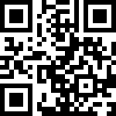

Здоровая нация – успешное будущее государства
Республика Беларусь:
По доступности медицины делит
1-е место в мире с Брунеем и Канадой (по данным отчета ВОЗ).
Показатель детской смертности – самый низкий в СНГ.
Четырехуровневая система оказания медицинской помощи с четко организационно выстроенной структурой – от фельдшерско-акушерских пунктов до республиканских научно-практических центров, техническим оснащением медучреждений.
16 республиканских научно-практических центров (РНПЦ)
На базе РНПЦ «Кардиология» в 2009 году была выполнена первая в стране пересадка сердца у взрослого.
В 2019 году белорусские врачи имплантировали 53 сердца.
Ежегодно выполняется примерно 43–45 пересадок.
проект телеканала ОНТ:
документальный фильм из цикла «Достояние Республики» — «Наши врачи. Избранные судьбой»

Slide 3
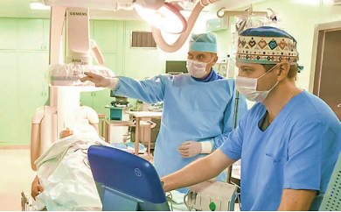
Здоровая нация – успешное будущее государства
Сегодня по количеству органных трансплантаций на 1 млн населения Беларусь – лидер не только на постсоветском пространстве, но и опережает многие европейские страны.
В 2016 году в Республиканском научно-практическом центре онкологии и медицинской радиологии имени Н. Н. Александрова впервые в мире была выполнена уникальная операция по пересадке донорской трахеи пациенту со злокачественной опухолью легкого.
В 2016 году онкологическая служба Беларуси была признана наиболее успешной в Восточной Европе.
Наша страна занимает 8-е место в мире по результатам лечения острого лимфобластного лейкоза у детей.

Slide 4
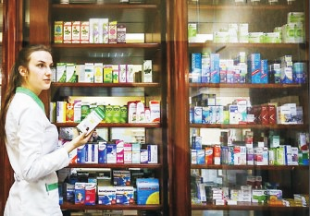
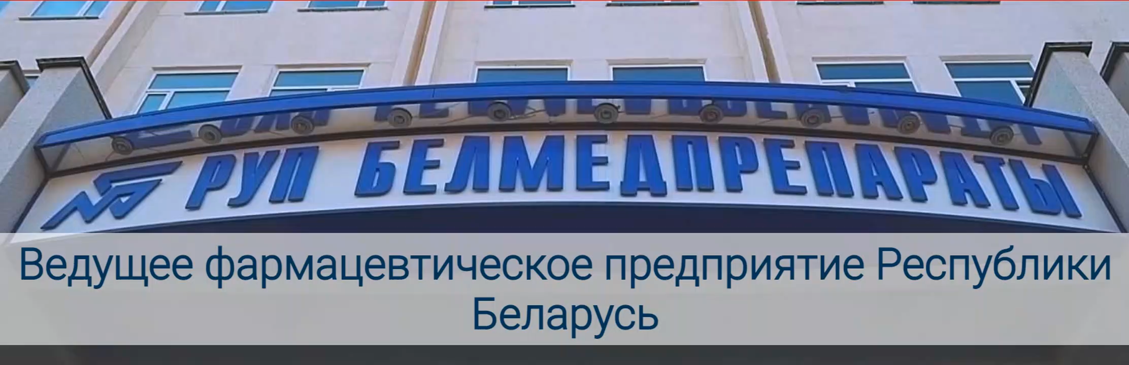

Здоровая нация – успешное будущее государства
По состоянию на 1 января 2020 года в Государственный реестр лекарственных средств Республики Беларусь включено 4133 лекарственных средства, в том числе 1670 отечественного производства.
В 1997 году ОАО «Белмедпрепараты» был введен в эксплуатацию участок стерильного розлива инсулинов, которому не было аналогов в СНГ.
Ежегодно производится около 10 млн. флаконов инсулиновых препаратов. В последние годы в Беларуси генно-инженерные инсулины отечественного производства обеспечивают потребность пациентов на 88,6 %.

Slide 5


Здоровая нация – успешное будущее государства
Программой социально-экономического развития Беларуси на 2021–2025 годы предусмотрено:
усиление эпидемиологической безопасности и снижение уровня заболеваемости населения (предотвращение распространения болезней и инфекций, минимизация последствий коронавирусной инфекции у переболевших, их реабилитация, профилактика дальнейших заражений);
развитие инфраструктуры здравоохранения (планируется построить 8 поликлиник, 11 областных клинических больниц, 12 межрегиональных центров оказания специализированной медицинской помощи, оснастить организации здравоохранения диагностическим оборудованием);
цифровизация медицины (будет создана единая телекоммуникационная инфраструктура здравоохранения, поэтапно освоены новые методы персонифицированной медицины. Также предусматривается внедрение интеллектуальных систем для дистанционного мониторинга здоровья).
Сегодня проблемой номер один для всего мирового сообщества стала пандемия COVID-19.
Масочный режим является эффективной мерой по сдерживанию роста заболеваемости COVID-19.
На настоящий момент вакцинация является самым мощным оружием в борьбе с COVID-19.
Вакцинация необходима, поскольку она уменьшает вероятность тяжелой формы заболевания и снижает скорость передачи вируса.
В Беларуси с 9 октября 2021 г. ношение масок и соблюдение дистанции в общественных местах является обязательным.

Slide 6
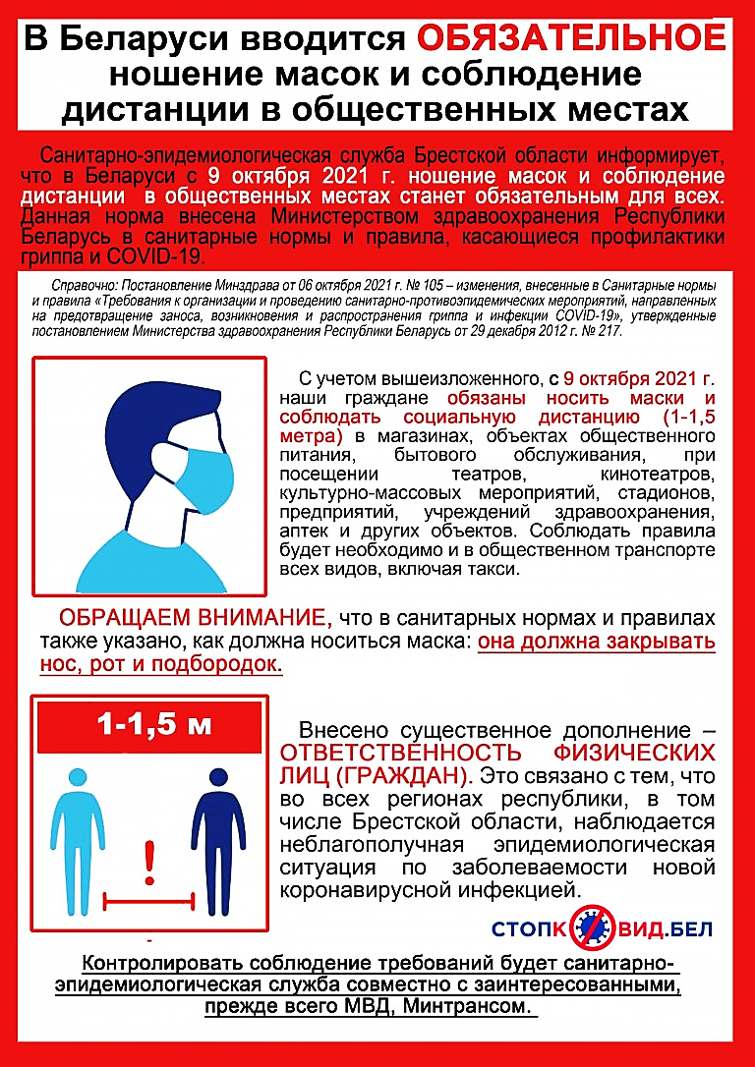
Здоровая нация – успешное будущее государства
Программой социально-экономического развития Беларуси на 2021–2025 годы предусмотрено:
усиление эпидемиологической безопасности и снижение уровня заболеваемости населения (предотвращение распространения болезней и инфекций, минимизация последствий коронавирусной инфекции у переболевших, их реабилитация, профилактика дальнейших заражений);
развитие инфраструктуры здравоохранения (планируется построить 8 поликлиник, 11 областных клинических больниц, 12 межрегиональных центров оказания специализированной медицинской помощи, оснастить организации здравоохранения диагностическим оборудованием);
цифровизация медицины (будет создана единая телекоммуникационная инфраструктура здравоохранения, поэтапно освоены новые методы персонифицированной медицины. Также предусматривается внедрение интеллектуальных систем для дистанционного мониторинга здоровья).
Сегодня проблемой номер один для всего мирового сообщества стала пандемия COVID-19.
Масочный режим является эффективной мерой по сдерживанию роста заболеваемости COVID-19.
На настоящий момент вакцинация является самым мощным оружием в борьбе с COVID-19.
Вакцинация необходима, поскольку она уменьшает вероятность тяжелой формы заболевания и снижает скорость передачи вируса.
В Беларуси с 9 октября 2021 г. ношение масок и соблюдение дистанции в общественных местах станет обязательным.

Slide 7
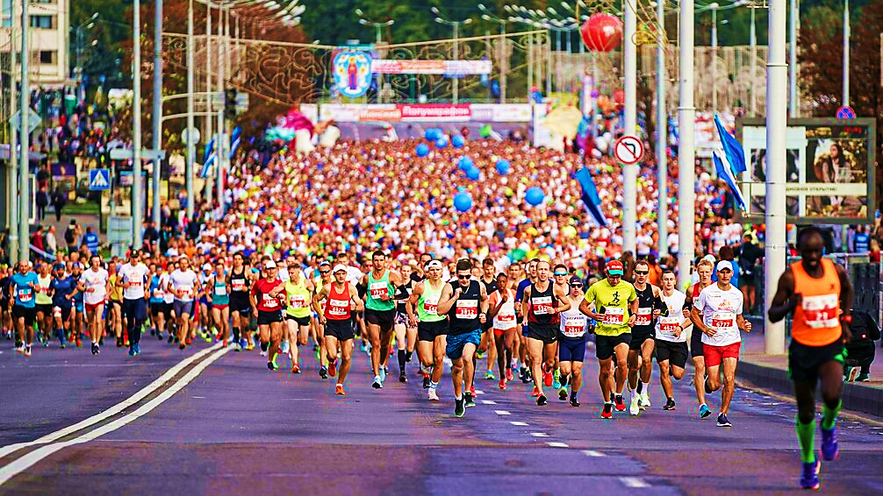




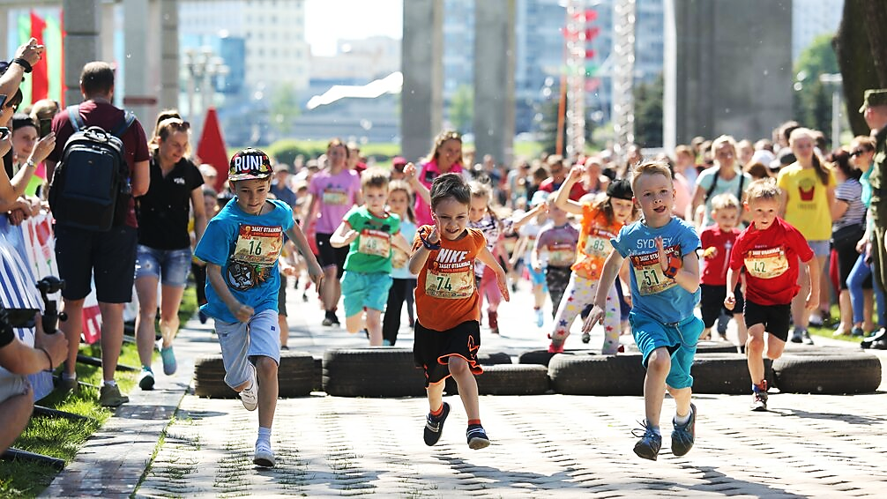
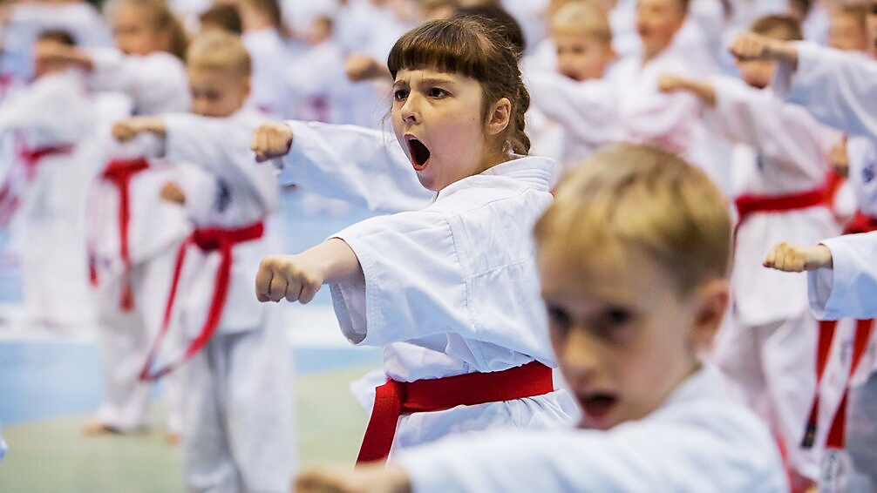
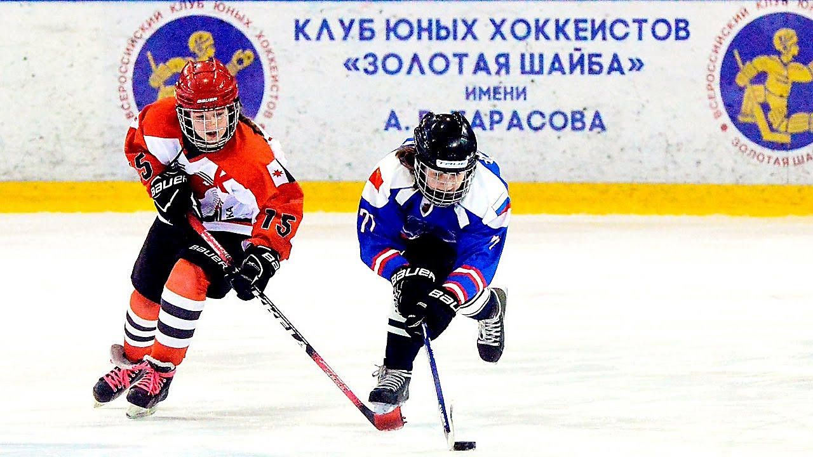
Твое здоровье в твоих руках
Возрождена система республиканских отраслевых спартакиад.
Проводятся соревнования среди детей и подростков
по футболу «Кожаный мяч»,
по гандболу – «Стремительный мяч»,
по биатлону – «Снежный снайпер», республиканский хоккейный турнир «Золотая шайба» на призы Президента Республики Беларусь.
В стране реализуют важную задачу: физкультурой должны регулярно заниматься 30–40 % населения, а здоровый образ жизни должен стать визитной карточкой Беларуси.
Ежегодно в Беларуси проводятся около 22 тыс. спортивно-массовых мероприятий.
Традиционными стали состязания «Белорусская лыжня», международные Минский велокарнавал и Минский полумарафон.

Slide 8

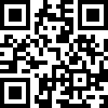

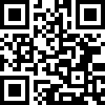
Твое здоровье в твоих руках
В Беларуси функционируют более 23 тыс. физкультурно-спортивных сооружений. В каждом областном центре есть Дворец спорта, крытая ледовая площадка.
Открылись физкультурно-оздоровительные комплексы в Березино, Бресте, Борисове, Воложине, Костюковичах, Столбцах, Столине, Червене, Ушачах, Раубичах, Краснополье. Построены спортивный комплекс для игровых видов спорта с лыжероллерной трассой в Орше, стадионы в Барановичах, Лиде, Борисове, Ивацевичах, ледовая арена в Шклове.
Площадки спорткомплексов мирового класса в Беларуси доступны и для профессиональных спортсменов, и для любителей.
Информационная страница «Спорт в Беларуси»
Видеофрагменты о спортивных объектах в Республике Беларусь

